Slide 1
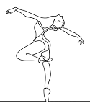
Cinemática Rotacional

Slide 2
Movimiento Rotacional
Hasta ahora hemos estudiado el movimiento de cuerpos suponiendo que éstos podían representarse como una partícula ubicada en su centro de masa. No era necesario considerar la rotación o giro, porque una partícula o masa puntual no tiene dimensiones físicas.
Debido a que el movimiento de traslación generalmente implica movimiento a lo largo de una trayectoria recta o lineal en el espacio, comúnmente se lo conoce como movimiento lineal.
Cuando analizamos el movimiento de objetos sólidos extendidos o cuerpos rígidos. el movimiento rotacional entra en juego.
Para estudiar el movimiento de rotación, necesitamos definir las cantidades de rotación análogas: posición angular, velocidad angular y aceleración angular.

Slide 3
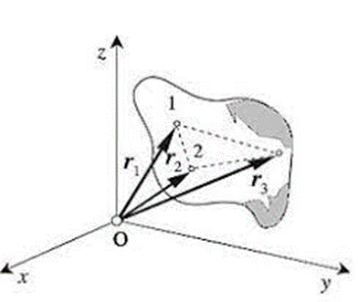
Movimientos de Cuerpos Rígidos
Necesitamos desarrollar métodos generales para analizar el movimiento de un cuerpo en rotación. Consideraremos los cuerpos con tamaño y forma definidos que, en general, pueden tener movimiento rotacional además de traslacional. Los cuerpos reales son complejos; las fuerzas que actúan sobre ellos pueden deformarlos: estirarlos, torcerlos y aplastarlos. Ignoraremos tales deformaciones y supondremos que el cuerpo tiene forma y tamaño perfectamente definidos e inmutables. Llamamos a este modelo idealizado cuerpo rígido.
Un cuerpo rígido es un objeto o sistema de partículas en el que las distancias entre partículas son fijas.
Figura 1. Representación de un cuerpo rígido

Slide 4
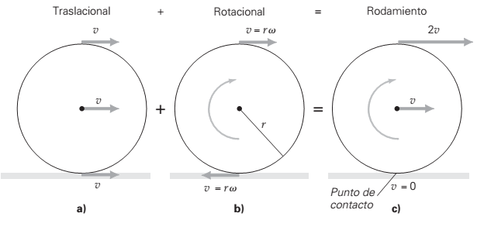
Movimientos de Cuerpos Rígidos
Un cuerpo rígido puede realizar uno o ambos tipos de movimiento: traslacional y rotacional. El movimiento traslacional es el movimiento rectilíneo que estudiamos anteriormente. Si un objeto únicamente tiene movimiento traslacional (puro), todas sus partículas tienen la misma velocidad instantánea, esto implica que el objeto no gira (figura 1a).
Si únicamente tiene movimiento rotacional (puro), es decir, movimiento en torno a un eje fijo. En este caso, todas las partículas del objeto tienen la misma velocidad angular instantánea y viajan en círculos en torno al eje de rotación (figura 2b). El movimiento combinado de traslación y rotación se conoce como rodamiento, (figura 2c).
Figura 2. Rodamiento: una combinación de movimiento traslacional y rotacional

Slide 5
Movimientos de Cuerpos Rígidos
Enfoquémonos en el movimiento de rotación en torno a un eje fijo. Sabemos que un cuerpo rígido es un cuerpo que puede rotar con todas sus partes fijas, sin que ocurran cambios en su forma.
Figura 3. Cuerpo rígido girando en torno a un eje fijo

Slide 6
Parámetros Cinemáticos del Movimiento de Rotación
Posición angular.
La figura 4. muestra el ángulo de giro θ relativo a la posición positiva del eje x , de geometría sabemos que:
$θ=\frac{s}{r}$ (1)
Y se mide en radianes,
$$rad=\frac{360 }{π}=57,3°$$
s, es la longitud de arco desde θ= 0 hasta la línea de referencia, y r, el radio del circulo
Figura 4. Cuerpo rígido girando en torno a un eje fijo. Visto desde arriba (90°)

Slide 7
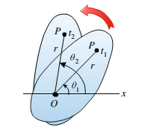
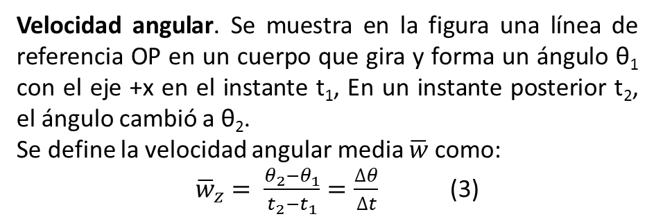
Parámetros Cinemáticos del Movimiento de Rotación
Desplazamiento angular. Cuando el cuerpo rígido gira como se muestra en la figura , la posición angular de la línea OP, cambia de θ1 en el tiempo t1 a θ2 en un tiempo t2. La cantidad Δθ se define como el desplazamiento angular de un cuerpo rígido:
$∆θ= θ_{2}−θ_{1}$ (2)
Velocidad angular. Se muestra en la figura una línea de referencia OP en un cuerpo que gira y forma un ángulo θ₁ con el eje +x en el instante t₁, En un instante posterior t₂, el ángulo cambió a θ₂.
Se define la velocidad angular media $\overline{w}$ como: ${\overline{w}}_{z}= \frac{θ_{2}−θ_{1}}{t_{2}−t_{1}}=\frac{∆θ}{∆t}$ (3)
Figura 5. Cuerpo rígido girando en torno a un eje fijo. Visto desde arriba (90°)

Slide 8
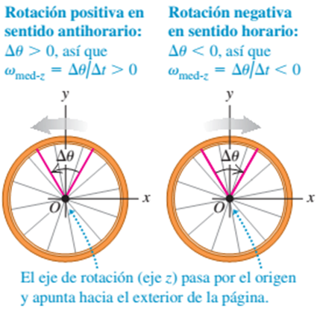
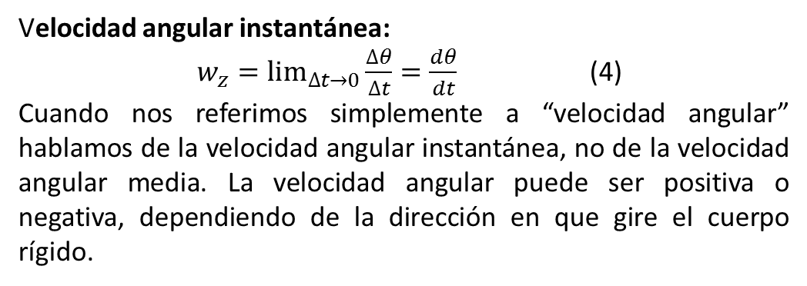
Parámetros Cinemáticos del Movimiento de Rotación
Velocidad angular instantánea:
$w_{z}=\lim_{∆t→0}{\frac{∆θ}{∆t}=\frac{dθ}{dt}}$ (4)
Cuando nos referimos simplemente a “velocidad angular” hablamos de la velocidad angular instantánea, no de la velocidad angular media. La velocidad angular puede ser positiva o negativa, dependiendo de la dirección en que gire el cuerpo rígido.

Slide 9
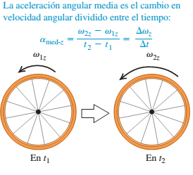
Parámetros Cinemáticos del Movimiento de Rotación
Aceleración angular:
Cuando la velocidad angular del cuerpo giratorio no es constante, el cuerpo tiene una aceleración angular. Suponga que ω₁ y ω₂ son las velocidades angulares en los tiempos t₁ y t₂, respectivamente, como se muestra en la figura 6. Se define la aceleración angular promedio como: $\overline{α}=\frac{∆ω}{∆t}$ (5)
Y la aceleración instantánea vendrá dada por la expresión,
$α=\lim_{∆→0}{\frac{∆ω}{∆t}=\frac{dω}{dt}}$ (6)

Slide 10
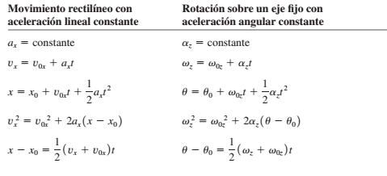
Parámetros Cinemáticos del Movimiento de Rotación
Tabla N°1 Comparación del movimiento lineal y angular con aceleración constante

Slide 11
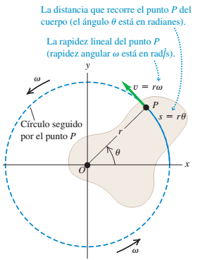
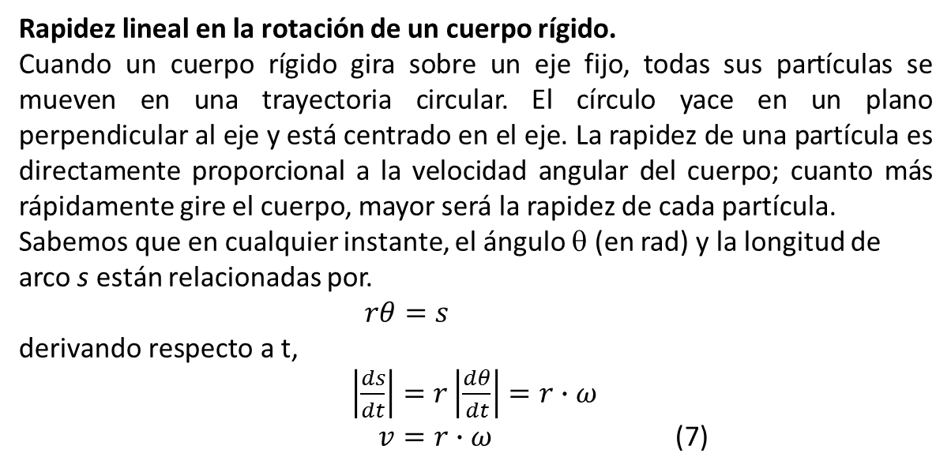
Relación entre cinemática lineal y angular
Rapidez lineal en la rotación de un cuerpo rígido.
Cuando un cuerpo rígido gira sobre un eje fijo, todas sus partículas se mueven en una trayectoria circular. El círculo yace en un plano perpendicular al eje y está centrado en el eje. La rapidez de una partícula es directamente proporcional a la velocidad angular del cuerpo; cuanto más rápidamente gire el cuerpo, mayor será la rapidez de cada partícula.
Sabemos que en cualquier instante, el ángulo θ (en rad) y la longitud de arco s están relacionadas por.
$rθ=s$
$$\text{derivando} \text{respecto} \text{a} \text{t}\text{,}$$
$\left|\frac{ds}{dt}\right|=r\left|\frac{dθ}{dt}\right|=r∙ω$
$v=r∙ω$ (7)
Observación: Tenga presente la distinción entre las rapidez lineal y angular v y w (que aparecen en la ecuación (7) y las velocidades lineal y angular. Las cantidades sin subíndices, v y w, nunca son negativas; son las magnitudes de los vectores $v_{x}$ y $w_{z}$ respectivamente, y sus valores sólo nos dicen con qué rapidez se está moviendo la partícula (v) o qué tan rápido está girando (w). Las cantidades correspondientes con subíndice, $v_{x}$ y $w_{z}$, pueden ser positivas o negativas; su signo indica la dirección del movimiento.

Slide 12
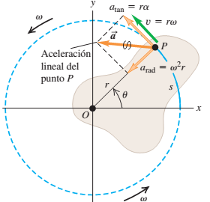
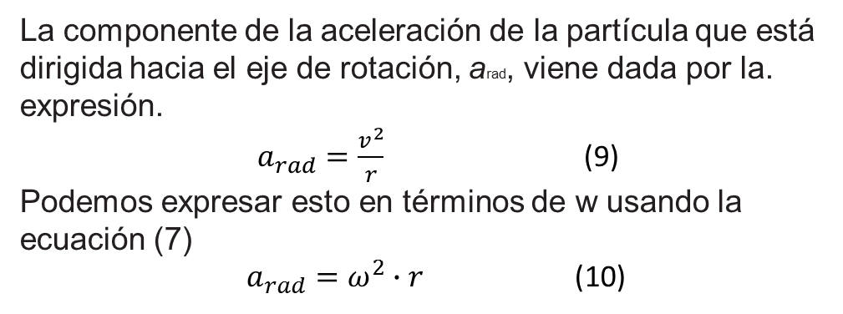
Parámetros Cinemáticos del Movimiento de Rotación
Rapidez lineal en la rotación de un cuerpo rígido.
Representemos la aceleración de una partícula que se mueve en un círculo en términos de sus componentes centrípeta y tangencial, arad y atan . Sabemos que la componente tangencial, atan, es paralela a la velocidad instantánea, actúa cambiando la magnitud de la velocidad de la partícula y es igual a la razón de cambio de la rapidez.
Derivando la ecuación (7), obtenemos
$a_{tan}=\frac{dv}{dt}=r\frac{dω}{dt}=rα$ (8)
La componente de la aceleración de la partícula que está dirigida hacia el eje de rotación, arad, viene dada por la. expresión.
$a_{rad}=\frac{v^{2}}{r}$ (9)
Podemos expresar esto en términos de w usando la ecuación (7) $a_{rad}=ω^{2}∙r$ (10)

